Slide 1
Урок мужества
«Память воинам интернационалистам
и героям погибшим
в СВО»

Slide 2
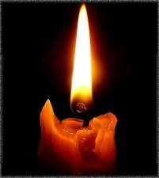
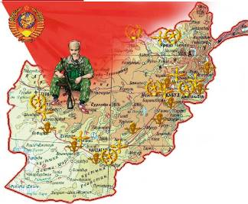
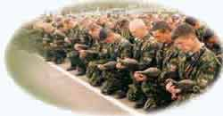
Мы не просто вспомним эти дни
Не для слез, и мемуаров ради.
Люди наши вспоминать должны
Мы об этом всей стране напоминаем

Slide 3
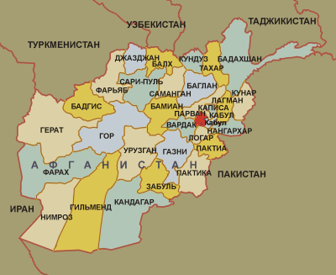
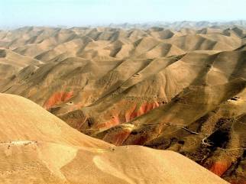
15 февраля исполнилось 36 лет
со дня вывода Советских войск
из Афганистана

Slide 4
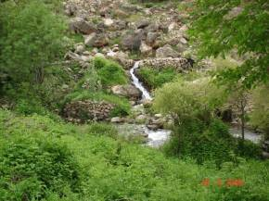
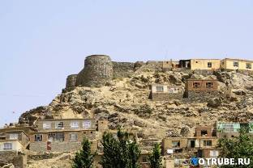
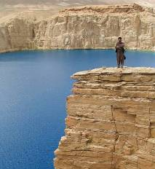
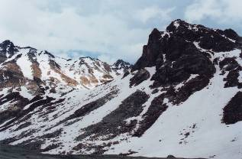
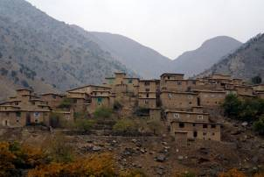
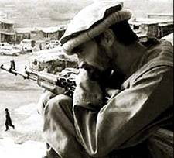
25 декабря 1977года... С 15.00 начался ввод соединений и
частей 40-й Армии в республику Афганистан
по трем направлениям: через Кушку, Термез и Хорог.
103-я воздушно-десантная дивизия перебрасывалась
военно-транспортной авиацией на аэродромы Кабула,
Баграма и частично Кандагара.

Slide 6
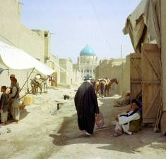
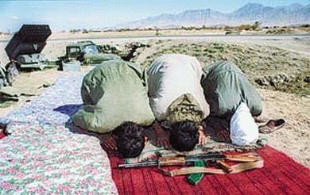
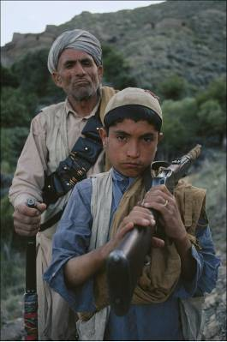
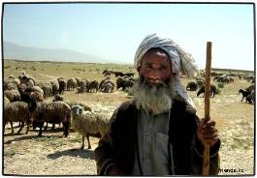
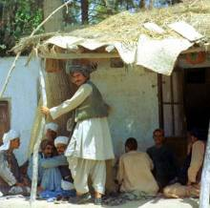
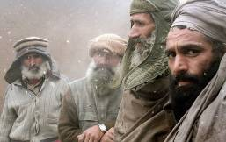

Slide 7
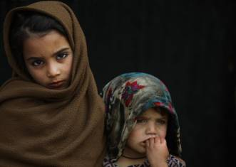
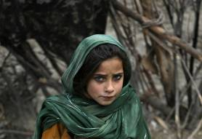
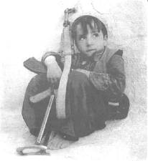
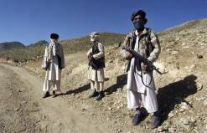
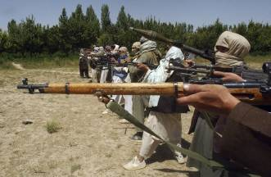
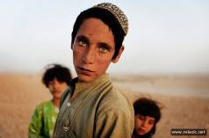
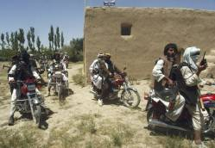
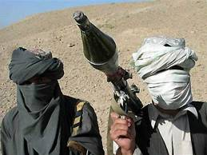
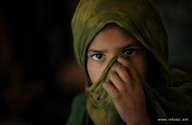

Slide 8
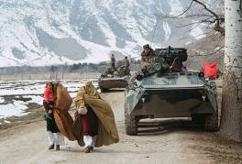
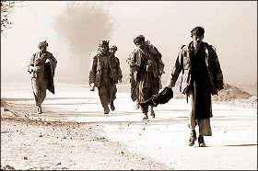
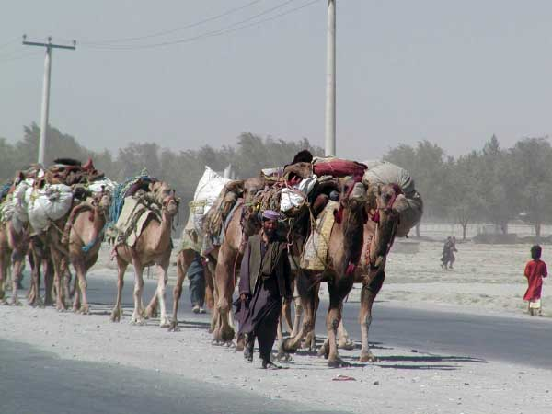
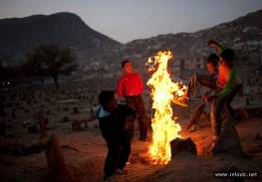
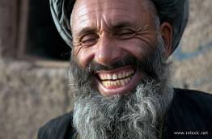

Slide 9
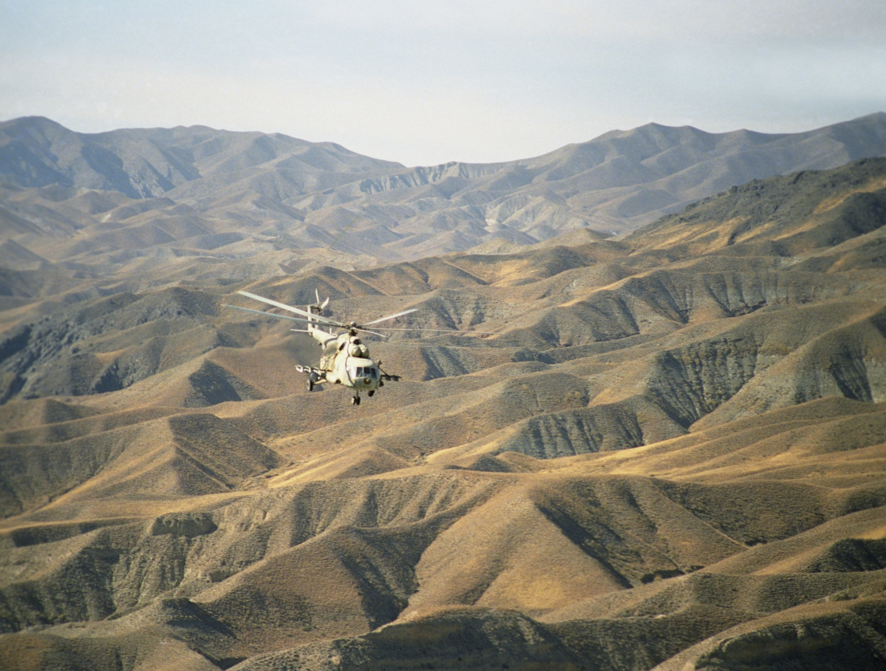
Дагестанцы в Афганской войне
2958 дагестанцев побывали в пекле афганской войны. За отвагу и мужество боевыми орденами Отечества награждены 769 человек. 75 молодых ребят стали инвалидами. 127 вернулись домой в цинковых гробах. По существу дети, которые в одночасье повзрослели, поседели, и… не успев дожить, до любить, допеть, погибли на чужой земле.

Slide 10
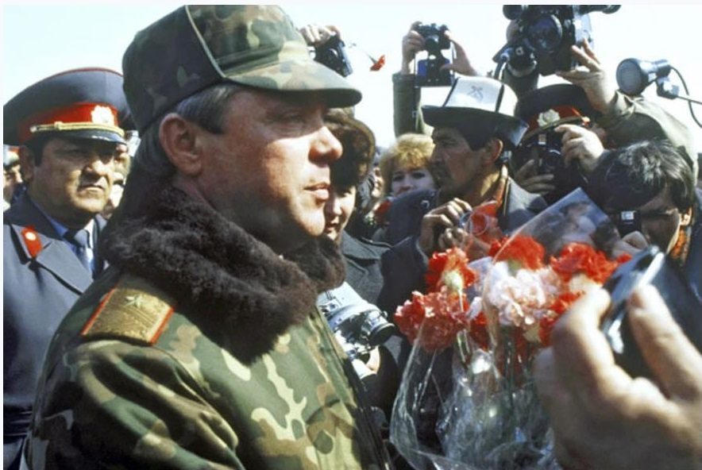
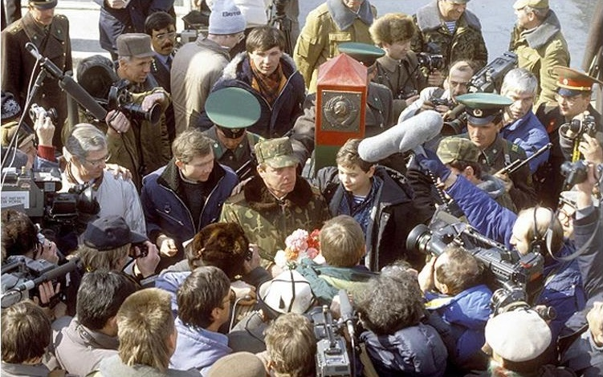
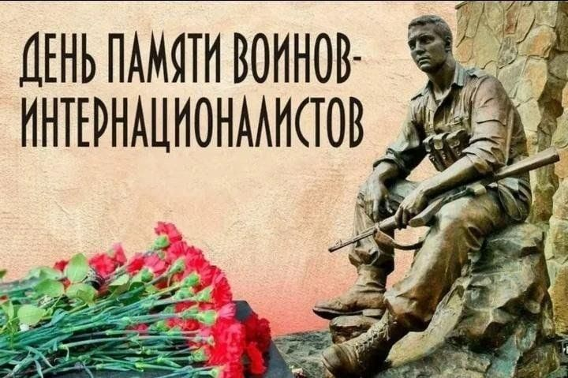
Громов Б.В. – Генерал майор.

Slide 11
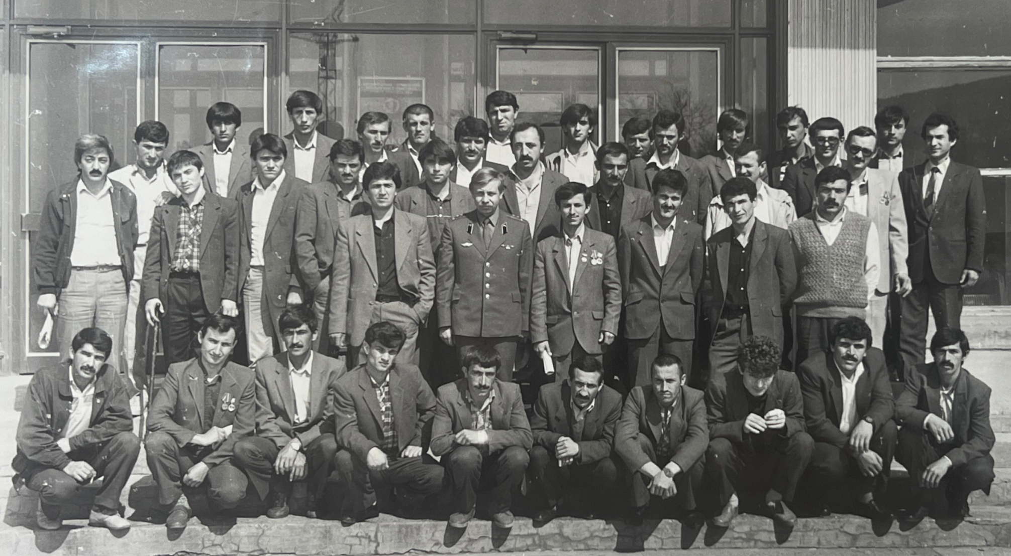
Воины – афганцы города Буйнакска.

Slide 12
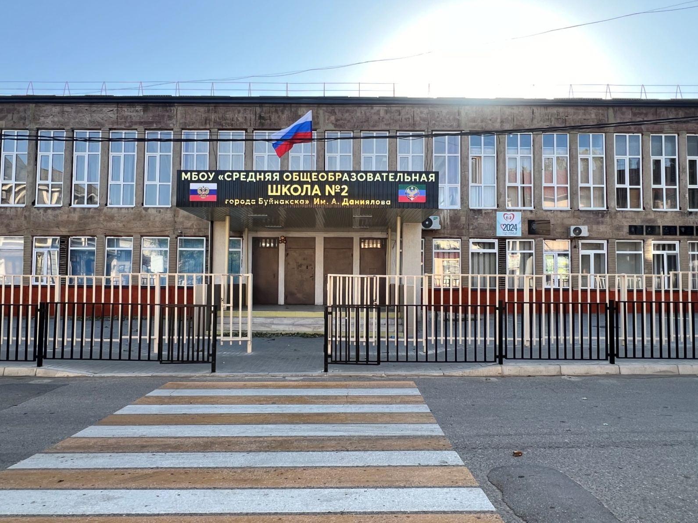
Воины-интернационалисты Выпускники СШ№2

Slide 13
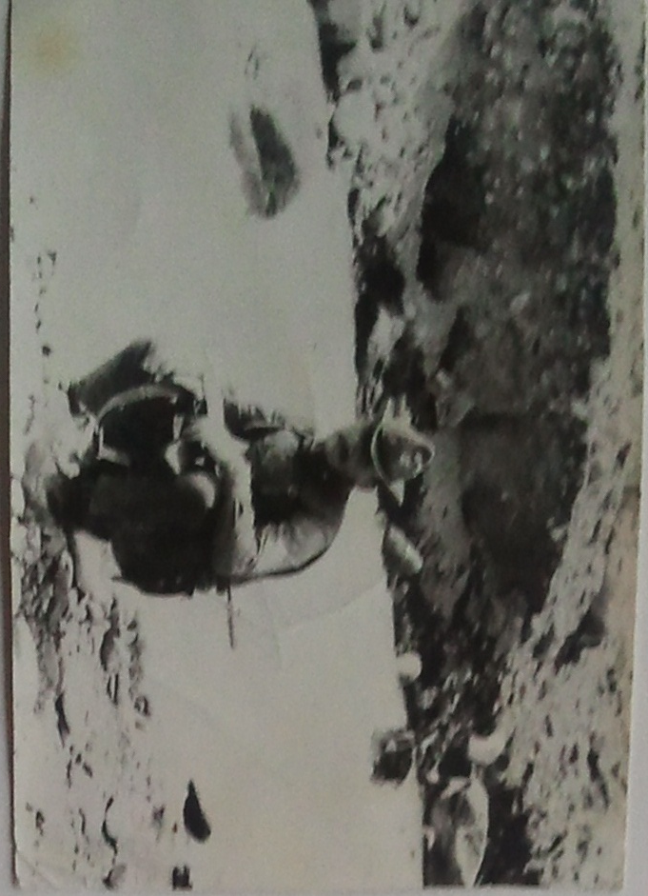
Идрисов Залимхан
Алимагомедович
Родился 22 июня 1961г в Гунибском
районе. Среднюю школу №2 окончил в
г. Буйнакске в 1978 году. При призыве в
армию добровольно поехал служить в
Афганистан. Был отличен командованием
за отвагу и мужество. После армии вернулся
в Буйнакск. В 1985г. поехал на работу в
Казахстан. В 1987 г. женился. В 1988 г.
родился сын Азамат. После тяжелой
продолжительной болезни умер в июле 2003
г. Похоронен в сел. Корода.

Slide 14
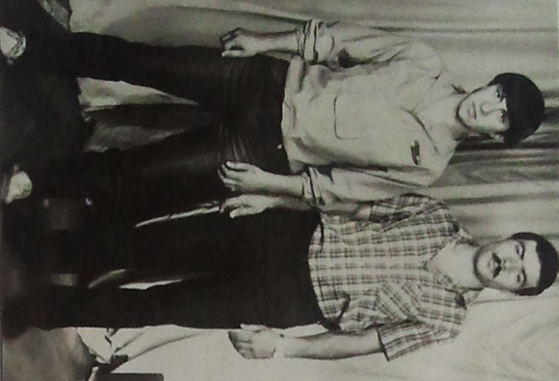
Курамагомедов Шамиль Нурмагомедович
Родился 31 января 1966
г.Детство прошло в городе
Буйнакск. В 1983 году окончил
среднюю школу №2. Учился
хорошо. После окончания
школы в апреле 1984 г. был
призван в ряды армии. Служил
в Афганистане. Проявил себя в
боях. Награжден медалью и
грамотой Президиума
Верховного совет СССР.В
августе 1986 г. был
демобилизован .

Slide 15
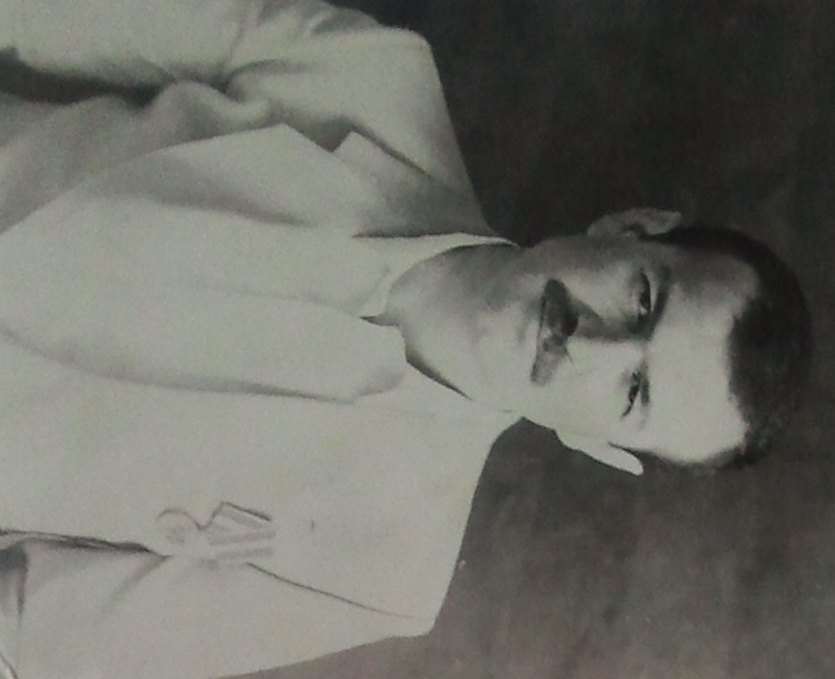
Маликов Гасан
Родился 1967 г. в городе Буйнакск.
В 1978 г. окончил среднюю школу
№2. В этот же год был призван в
ряды советской армии. Попал в
Афганистан, выполнять долг
война- интернационалиста.
Проявил себя в боях. Награжден
медалью и грамотой Президиума
Верховного совета СССР. В 1980 г.
вернулся в армию. Поступил в
вечерний институт и
одновременно устроился слесарем
в автоколонну 1935г.

Slide 16
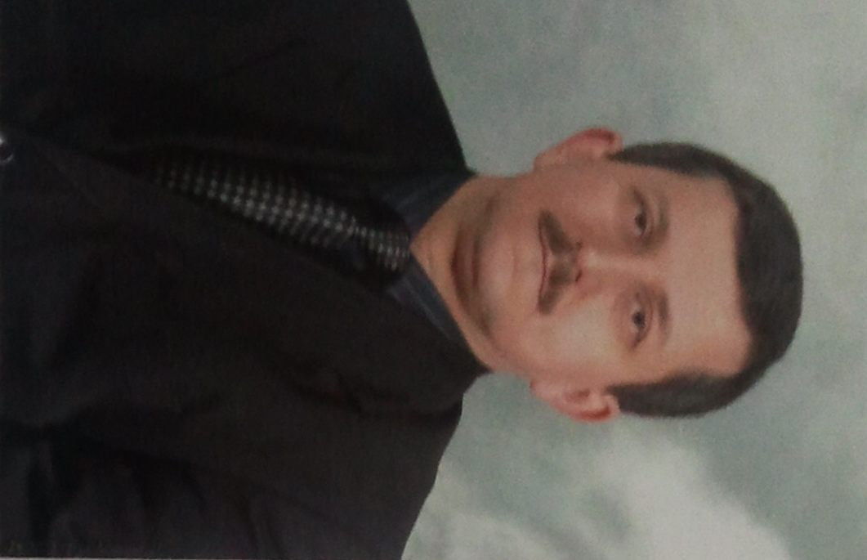
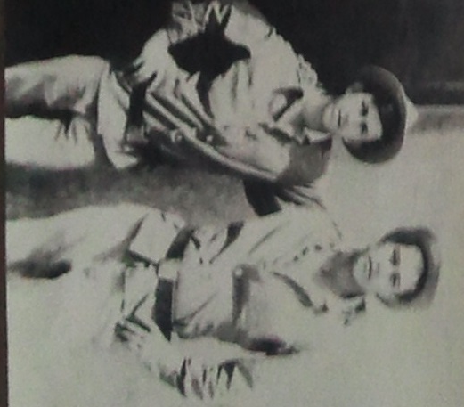
Арсланов Анварбек Асадулаевич
Родился 28 апреля 1961 г.В 1978 году окончил 10 классов
средней школы №2 им. Н.К. Крупской г. Буйнакска, был
членом поискового клуба. До призыва в Армию, работал
рабочим на различных предприятиях города. С октября 1980
года по ноябрь 1982 года служил в рядах Советской Армии в
Составе ограниченного Контингента Советских войск в
Афганистане. По окончанию службы, до 1992 год работал на
различных должностях освобожденной комсомольской
работы. С апреля 1992 г. работает в налоговых органах. В
настоящее время, работает – заместителем руководителя
межрайонной налоговой инспекции (МРИ ФНС РФ №7 по
РД) Награды:
Грамота Президиума Верховного Совета СССР.
Знак «Войну –интернационалисту СССР»
Медаль «70 лет ВС СССР»
Медаль «От благодарного Афганского народа»

Slide 17
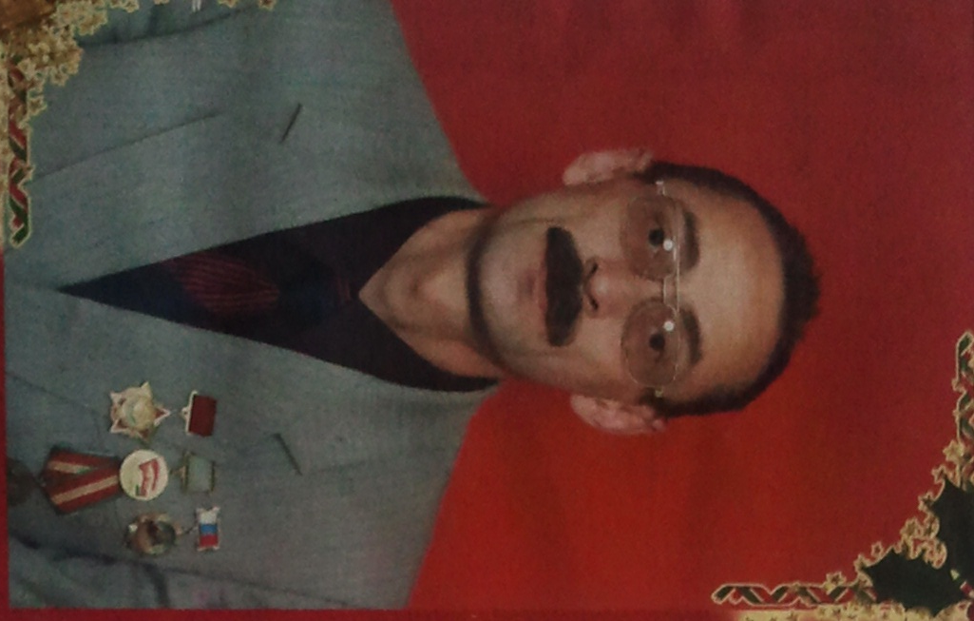
Газиев Тимур
Родился 2 января 1959 г.Окончил
среднюю школу №2
В 1977 г. поступил в педагогическое
училище на технологический
факультет. В 1979 г. был призван в
ряды Советской армии. Проявил
себя в боях. Награжден медалью и
грамотой Президиума Верховного
Совета СССР. После возвращения с
армии продолжил учебу.
Занимался предпринимательской
деятельностью.

Slide 18
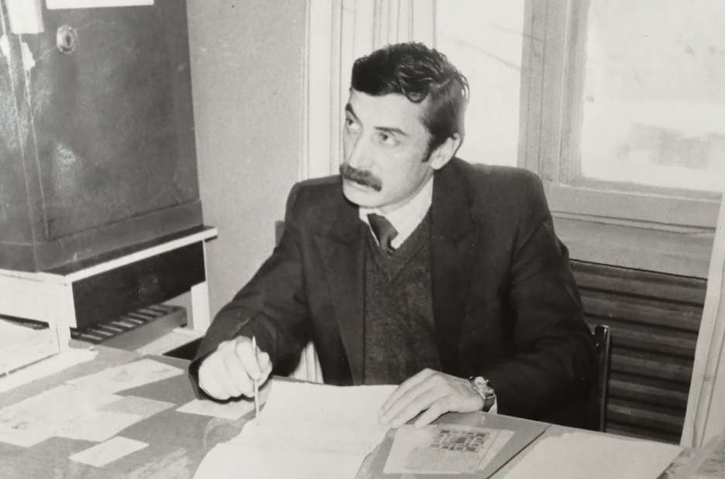
Абиев Абий Магомедович
Выпускник школы №2. После окончания
поступил в ДГПИ на филологическое
отделение. После окончания работал
заместителем директора по учебной
части в сел. Халимбекаул. С 1983-84
служил в рядах Советской армии. С 1985
89 работал в Райкоме партии,
ответственным секретарем и
председателем профкома. Все
последующие годы деятельности
связаны с воспитанием подрастающего
поколения. Абиев Абий награжден
Почетными грамотами Республики
Дагестан и России.

Slide 19
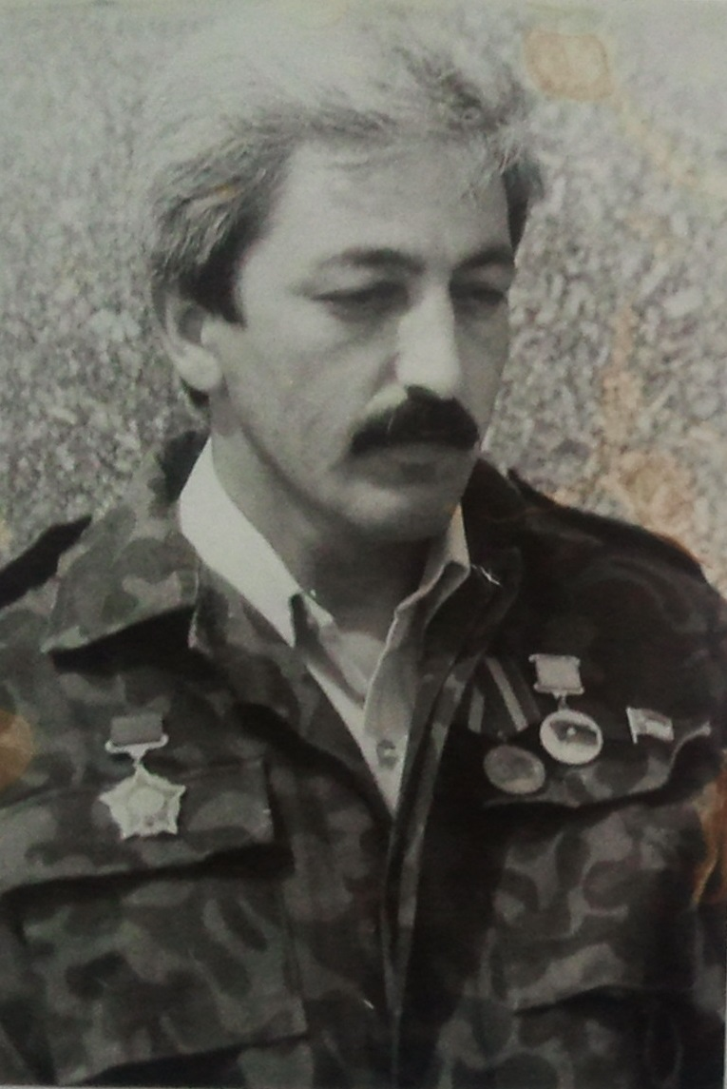
Чантиев Заявутдин
Родился в 1966 г. в Буйнакске. В 1967 г.
окончил среднюю №2. В этом же году
поступил техникум. В 1978 г. был
призван в ряды Советской армии.
Проявил себя в боях. Награжден
медалью и грамотой Президиума
Верховного совета СССР.В 1981 г.
вернулся с армии. Работал в горторге.
С 1988-1996 г. возглавил Союз
Афганцев. За эти годы старался помочь
афганцам.

Slide 20
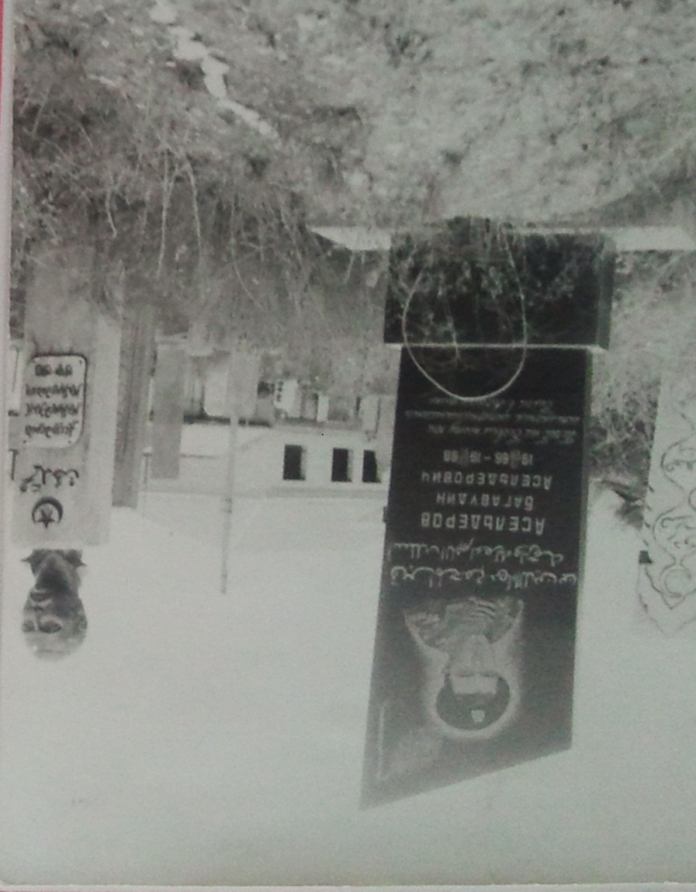
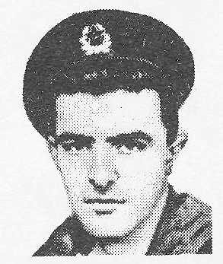
Асельдеров Багавудин Асельдерович.
Родился в 1966 г. в городе
Буйнакске. В 1983 году окончил школу №2. Был призван в ряды Советской Армии, отличился в боях. Погиб на боевом посту при исполнении интернационального долга в Афганистане.
Награжден Орденом
Красной звезды посмертно.

Slide 21
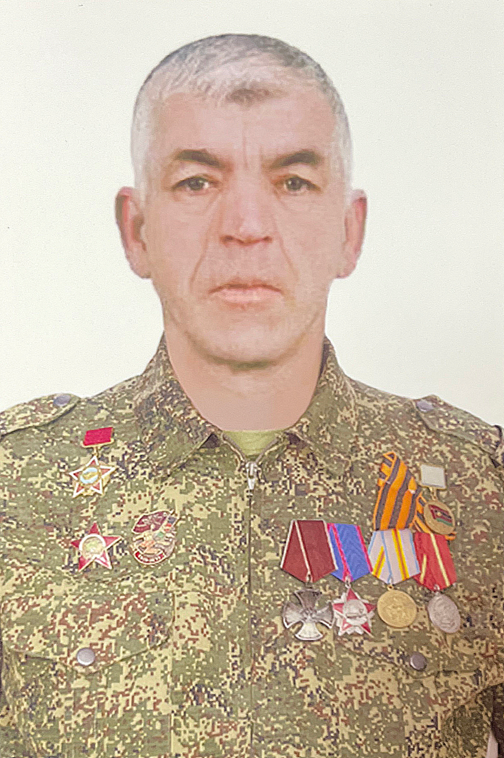
Алибеков Джабир Басирович
Ветеран боевых
действий в Афганистане;
Участник СВО. Погиб при
исполнении воинского
долга на Украине.
Награждён Орденом
Мужества (посмертно)

Slide 22
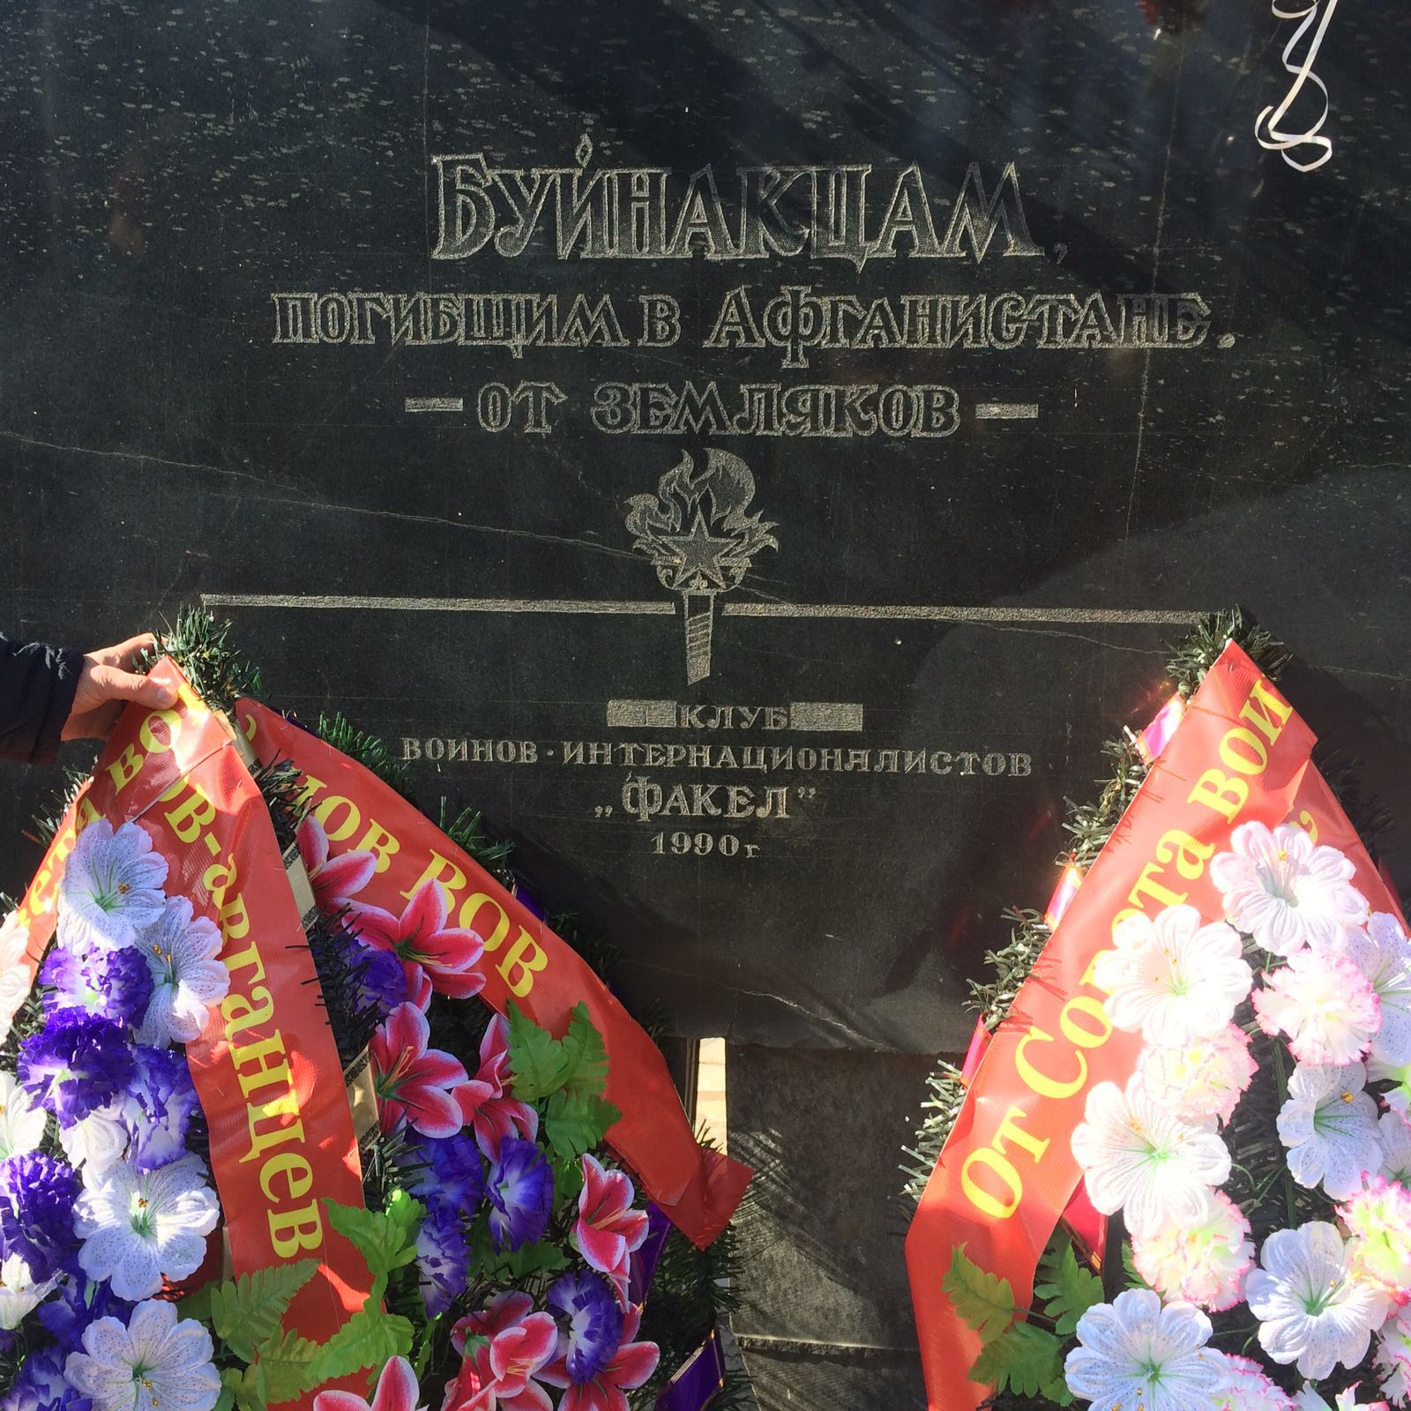

Slide 23
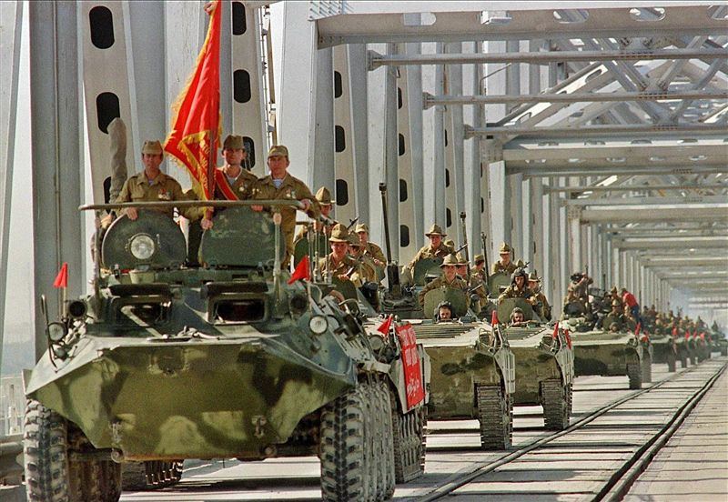
ДОМОЙ!!!

Slide 24
Я не жалею, не кричу, не плачу,
Что путь моей войны прошел через Афган,
Я горд, что прожил так, а не иначе,
Мужчину только красят шрамы ран...

Slide 25
Ушедшие в вечность выпускники – Герои школы №2
Участники СВО

Slide 26
Байбулатов Абдулабек Мурадович
В 2018 году поступил на военную службу в Чеченской республике п. Ханкала.
24 февраля 2022 году был направлен для участия в специальное военной операции.
Погиб в первый день СВО.
Указом Президента Российской Федерации от 3 марта 2022 года
Награжден Орденом Мужества (посмертно)

Slide 27
Убайдулаев Махач Исрапилович
старший лейтенант
Командир роты
Награждён Орденом Мужества
(посмертно)

Slide 28
Устарханов Нуцалхан Юсупович
Старший лейтенант
Награждён
Орденом Мужества

Slide 29
Алиев Пайзул Исмаилович
Старший радиотелефонист
Участник СВО
2017г - медаль-
«Участник военной операции в Сирии»
2018г- медаль - «За участие в миротворческой миссии в САР»
2022г- декабрь, медаль
«За боевые отличия»
2023г. Орден - «Мужества» (Посмертно)

Slide 30
Ибрагимов Рашид Русланович
Ефрейтор, старший водитель МБ
В 2013 году подписал контракт ВС РФ. Менял место дислокации (г. Буйнакск, Ботлих, г. Владикавказ). С первых дней Специальной Военной Операции находился на Украине. Был награжден:
- Медалью «20 лет 58 Общевойсковой Армии»;
Медалью
«За боевые отличия»
- Орденом Мужества (посмертно).

Slide 31
Магомедов Гамзат
Амарович
В 2014 году поступил на службу по контракту В/Ч 63354 БМО, автомобильную роту подвоза горючего.
Был награждён медалью «За отличие» в военной службе II и III – степени.
Орденом Мужества (посмертно)

Slide 32
Участник СВО, выпускник
МБОУ СОШ №2
Лейтенант
Гасанов Джамал Мухтарович
04.03.2024 года при выполнении боевой задачи в районе населенного пункта Работино Запорожской области Украины, получил смертельное ранение в результате дрона «камикадзе».
Посмертно награждён Орденом Мужества

Slide 33
Минута молчания

